Slide 1
조건문

Slide 2
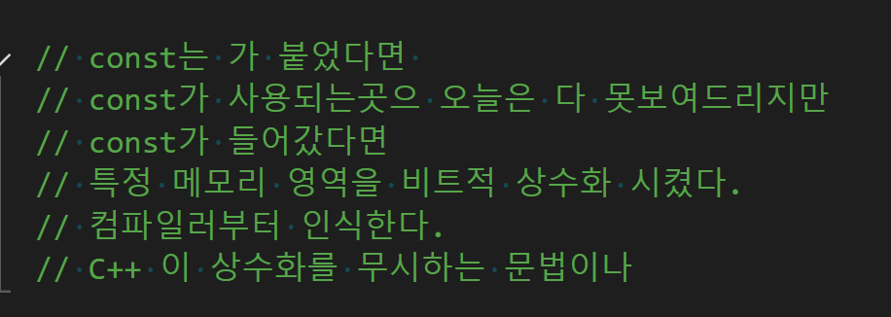
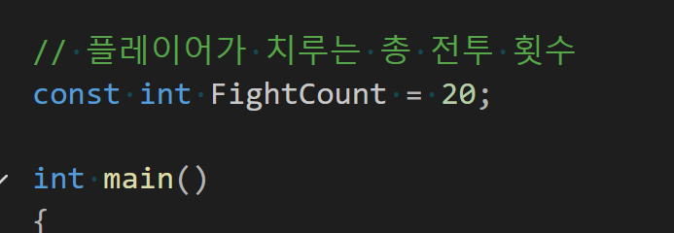



바이트의 비트 하나도 바꿀 수 없다.
그 메모리를 바꾸려고 하면 터지거나.
운영체제 수준에서 등록되어 보호된다.

